Slide 1
مادة اساسيات الحاسوب كلية التربية/القرنة قسم الكيمياء & اللغة الانكليزية المرحلة الاولى مدرس المادة: م.م عمار عبد الجبار
محاضرة: 4

Slide 2
مكونات الحاسب الالي
2- المكونات البرمجية (الكيان البرمجي):
و هي مجموعة من البرمجيات اللازمة لتشغيل الحاسوب او لأداء وظائف خاصة وتنقسم الى:
أنظمة التشغيل: و هي البرامج المسؤولة عن تشغيل الحاسوب والتنسيق بين مكوناته المادية مثل ( MS DOS- Unix- Linux- Windows)
لغات البرمجة: و هي اللغات التي يتم اعدادها من قبل مبرمجين لتسهيل التخاطب مع الحاسوب ومنا لغات ذات المستوى العالي و المتوسط و المنخفضة, اللغات الراقية.

Slide 3
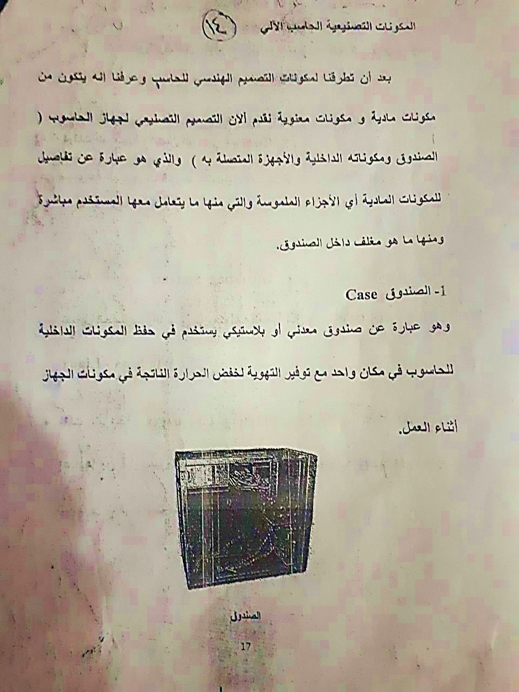
المكونات التصنيعية للحاسب الالي
هي عبارة عن تفاصيل للمكونات المادية أي الاجزاء الملموسة والتي منها ما يتعامل معها المستخدم مباشرة ومنها ما هو داخل الصندوق وتشمل:
1-

Slide 4
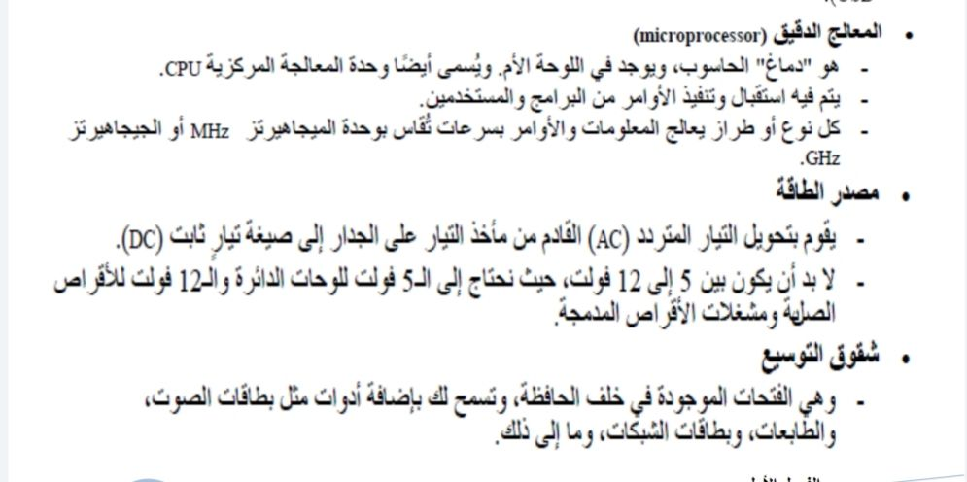
المكونات التصنيعية للحاسب الالي
2
3
4

Slide 5
5- الذاكرة:

Slide 6
المكونات التصنيعية للحاسب الالي
وتشمل الذاكرة على :

Slide 7
6- الفأرة: و هي احد وحدات الادخال و هي عبارة عن جسم بحجم كف اليد يحتوي على زر ايمن و ايسر

Slide 8
7- الشاشة :
8-

Slide 9
9- لوحة المفاتيح:

Slide 10
المكونات التصنيعية للحاسب الالي
10- أنظمة التخزين:

Slide 11
11- الطابعات: هي احد اجهزة الاخراج وهي جهاز ملحق بالحاسوب وتستخدم في اخراج المعلومات على الورق
مثل: الطابعة النقطية, الطابعة الحبرية, الطابعة الليزرية. كما في الشكل:

